Slide 1
Школьное лесничество

Slide 2
Площадь лесов России составляет приблизительно 809млн га
Это изображение, автор: Неизвестный автор, лицензия: CC BY-SA-NC

Slide 3
Школьные лесники

Slide 4
Защита леса

Slide 5
Школьное лесничество – форма организации деятельности учащихся образовательных учреждений, направленная на формирование лесоэкологической культуры, понимания смысла лесоприродоохранной деятельности при решении реальных задач.

Slide 6
Первыми юными лесниками стал отряд из ребят под названием «Лесной патруль»

Slide 7
Более 500 ребят взяли под свою опеку 220 га леса

Slide 8
В 1960 году площадь лесов, закрепленных за школьниками, увеличилась до 500 га

Slide 9
К 1967 году площадь закрепленных за детьми лесов составила 850 га

Slide 10
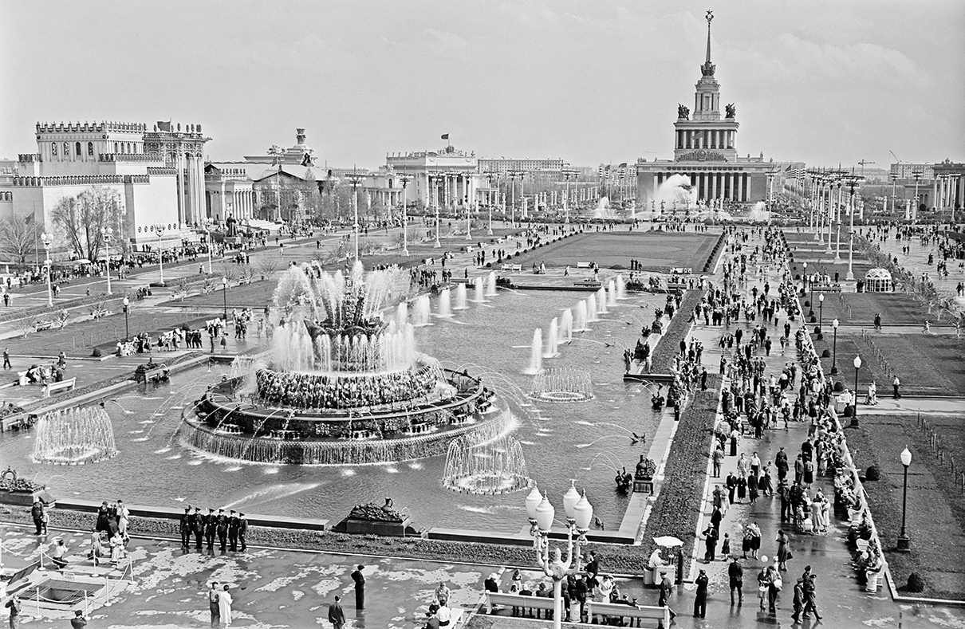
Благодаря дружной работе лесхоза и школы, высокой ответственности их руководителей Жуковское школьное лесничество не раз побеждало в соревнованиях, было участником ВДНХ СССР, награждено Малой бронзовой медалью за активную работу по охране природы. В 1978 году за большую работу по трудовому воспитанию, профориентацию учащихся, активную природоохранную деятельность Жуковскому школьному лесничеству была присуждена премия Ленинского комсомола.

Slide 11
Мы восстановим традиции школьных лесничеств из далекого прошлого!

Slide 12
Цель деятельности школьного лесничества – формирование лесоэкологической культуры, изучение и реализация основ лесоприродоохранной деятельности.

Slide 13
Задачи школьного лесничества:
- формирование у членов школьных лесничеств активной жизненной позиции;
- изучение и овладение школьниками основ лесохозяйственных дисциплин;
- приобретение ими начал ведения исследовательских работ;
- приобретение юными лесоводами навыков в области использования, охраны, защиты, воспроизводства лесов, проведения лесохозяйственных мероприятий;
- приобщение детей к общественно-полезному труду по рациональному использованию и воспроизводству природных ресурсов, развитие осознанного интереса к производительному труду;
- проведение лесоохранной агитации и пропаганды;
- изучение членами школьных лесничеств спектра профессиональной деятельности работников лесного хозяйства, профессиональная ориентация учащихся, подготовка к сознательному выбору профессии;
- организация содержательного и рационального использования свободного времени учащихся;
- формирование у населения ответственности, любви, понимания бережного отношения к природе родного края.

Slide 14
Спасибо за внимание!

